Slide 1
Витамины
Смоленцев Михаил 10 «А».

Slide 2
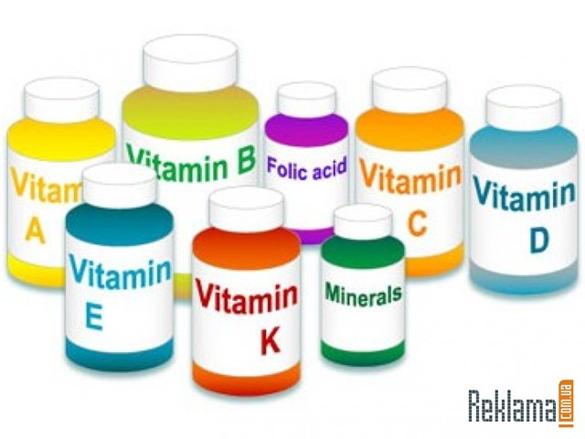
Витамины — группа низкомолекулярных органических соединений относительно простого строения и разнообразной химической природы. Это сборная по химической природе группа органических веществ, объединённая по признаку абсолютной необходимости их для гетеротрофного организма в качестве составной части пищи. Автотрофные организмы также нуждаются в витаминах, получая их либо путём синтеза, либо из окружающей среды. Так, витамины входят в состав питательных сред для выращивания организмов фитопланктона. Большинство витаминов являются коферментами или их предшественникам.
Витамины содержатся в пище (или в окружающей среде) в очень малых количествах, и поэтому относятся к микронутриентам. К витаминам не относят микроэлементы и незаменимые аминокислоты.

Slide 3
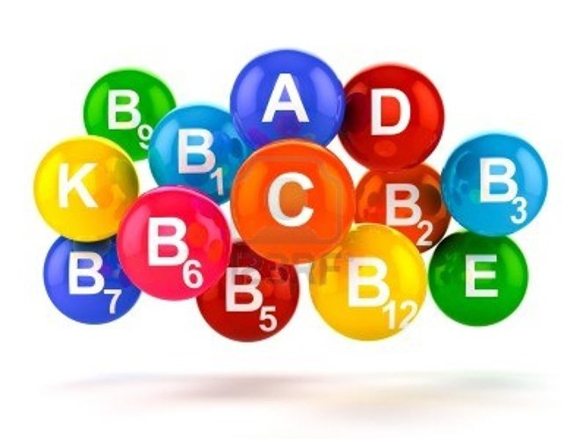
Витамины выполняют каталитическую функцию в составе активных центров разнообразных ферментов, а также могут участвовать в гуморальной регуляции в качестве экзогенных прогормонов и гормонов.
Концентрация витаминов в тканях и суточная потребность в них невелики, но при недостаточном поступлении витаминов в организме наступают характерные и опасные патологические изменения.
Большинство витаминов не синтезируются в организме человека, поэтому они должны регулярно и в достаточном количестве поступать в организм с пищей или в виде витаминно-минеральных комплексов и пищевых добавок.
С нарушением поступления витаминов в организм связаны 3 принципиальных патологических состояния: отсутствие витамина — авитаминоз, недостаток витамина —гиповитаминоз, и избыток витамина — гипервитаминоз.

Slide 4
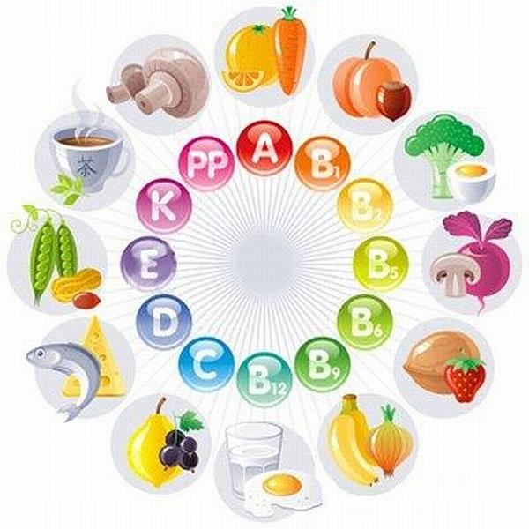
На 2012 год 13 веществ (или групп веществ) признано витаминами. Ещё несколько веществ, например карнитин и инозитол, находятся на рассмотрении. Исходя из растворимости, витамины делят на жирорастворимые — A, D, E, K, и водорастворимые — C и витамины группы B. Жирорастворимые витамины накапливаются в организме, причём их депо являются жировая ткань и печень. Водорастворимые витамины в существенных количествах не депонируются и при избытке выводятся с водой. Это объясняет большую распространённость гиповитаминозов водорастворимых витаминов и гипервитаминозов жирорастворимых витаминов.

Slide 5
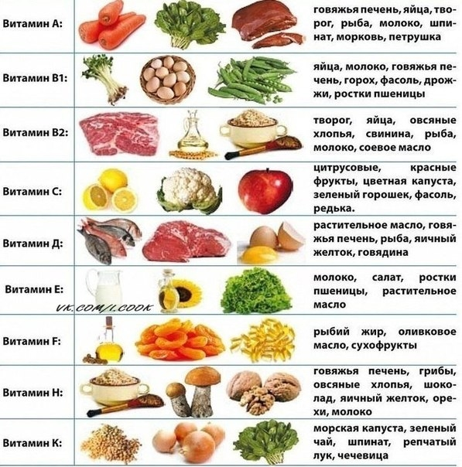
В каких продуктах содержатся:

Slide 6
Витамины условно обозначаются буквами латинского алфавита: A, B, C, D, E, H, K и т. д. Впоследствии выяснилось, что некоторые из них являются не самостоятельными веществами, а комплексом отдельных витаминов. Так, например, хорошо изучены витамины группы В. Названия витаминов по мере их изучения претерпевали изменения. Современные названия витаминов приняты в 1956 году Комиссией по номенклатуре биохимической секции Международного союза по чистой и прикладной химии.
Для некоторых витаминов установлено также определенное сходство физических свойств и физиологического действия на организм.
До настоящего времени классификация витаминов строилась, исходя из растворимости их в воде или жирах. Поэтому первую группу составляли водорастворимые витамины (C, P и вся группа B), а вторую — жирорастворимые витамины — липовитамины (A, D, E, K). Однако ещё в 1942—1943 годах академик А. В. Палладин синтезировал водорастворимый аналог витамина К — викасол. А за последнее время получены водорастворимые препараты и других витаминов этой группы. Таким образом, деление витаминов на водо- и жирорастворимые до некоторой степени теряет свое значение.

Slide 7
Провитамины
К данной категории относятся те элементы, которые помогают вырабатывать определенные жирорастворимые витамины. К группе провитаминов можно отнести такие, как A и D. Из их соединений вырабатываются следующие провитамины:
Эргостерин;
Ретинол;
Холекальциферол;
7-Дегидрохолестерин, а так же некоторые другие.

Slide 8
Поливитамины
Поливитаминами называются препараты фармакологического, а так же естественного происхождения, которые включают в себя большое количество витаминов. Чаще всего они соединены так же с минеральными веществами.
К натуральным поливитаминам, имеющим строго органическое происхождение, принято относить только один компонент на планете — грудное молоко. Необходимые соединения и витамины в нем изначально заложены природой, и чрезвычайно важны для грудного ребенка.
Поливитамины призваны восполнять комплексные дефициты веществ, которые могут возникнуть в организме. Так же они способствуют избавлению от таких расстройств питания, как паратрофия и гипотрофия.

Slide 9
Антивитамины
Они представляют собой особую группу органических соединений, которые способны подавлять действие витаминов и их биологическую активность. В целом, они очень похожи по своему строению на сами витамины, но обладают противоположным действием. Попадая в человеческий организм, они способны вызвать нарушения в процессах обмена, тормозят усвоение веществ и тем самым негативно влияют на все органы. В этом случае возможно развитие гиповитаминоза, даже если витамины и полезные соединения в достаточном количестве поступают в организм.

Slide 10
Спасибо за внимание.

